Slide 1

디지털 트윈 기반 지능형 방범 4족 보행 로봇
Digital Twin-Based Intelligent Security Quadruped Walking Robot
Team. 가디언즈

Slide 2
Contents
연구의 필요성
연구목표 및 내용
연구의 목표
연구의 내용
연구의 주요 결과물
수행방법 및 추진체계
연구의 수행 계획
팀원 간의 역할과 목표
추진 일정
기대효과
연구성과의 활용방안
연구성과의 기대효과

Slide 3
연구의 필요성

Slide 4
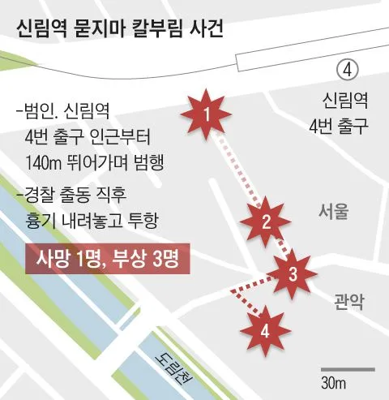
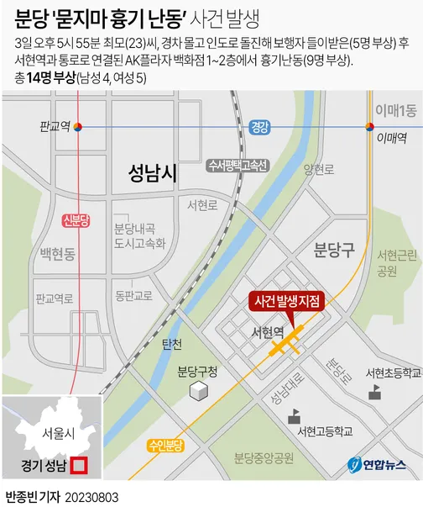
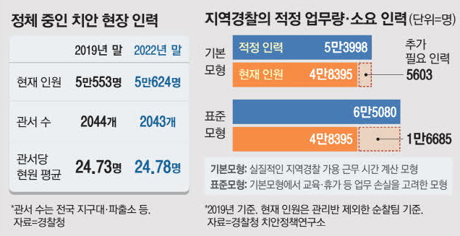
강력 범죄 증가와 경찰 대응력의 한계
불특정 다수를 대상으로 하는 강력 범죄 증가
신림동 및 서현역 등에서 발생한 무차별 흉기 난동 사건
그 외의 흉가 난동 사건 및 폭력 사건 등 강력 범죄 증가
경찰 인력 부족 문제 발생
기존의 인력 기반 순찰 방식 → 광범위한 지역 관리가 어려움
경찰 인력 부족 → 신속한 대응 및 예방 제한
무차별 흉기 난동 사건
경찰 현장 인력 부족 문제

Slide 5
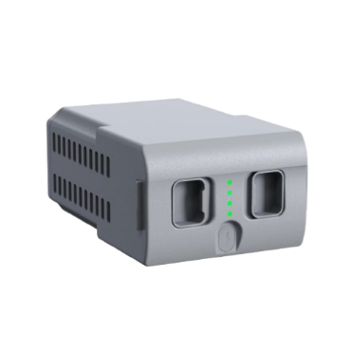
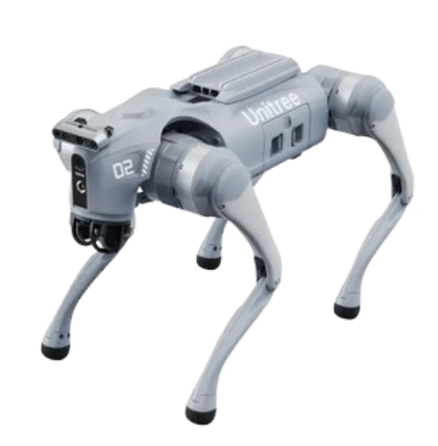
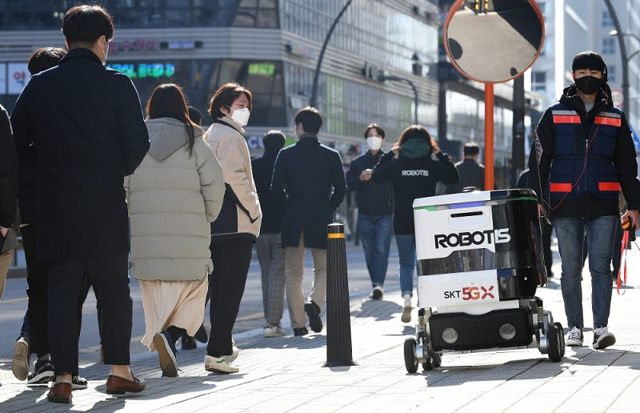
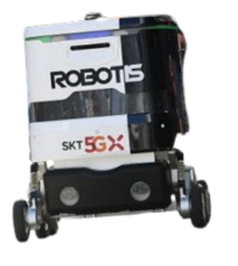
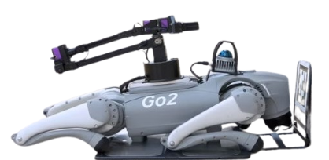
지능형 4족 보행 순찰 로봇 시스템
기존의 인력 중심 순찰 방식의 한계를 보완
장시간 지속적인 순찰과 신속한 현장 대응 능력을 확보할 수 있음
But, 군중 밀집 지역에서는 인력 이동과 효율적인 감시 및 대응 제한
해결 방안
→ 군중 밀집도를 실시간으로 분석하여 이동 경로를 동적으로 조정할 수 있는 군중 감응형 회피 알고리즘 개발이 요구
탈부착 배터리
4족 보행 로봇
긴 배터리 수명과 간편한 충전 방식
무선 충전 지원
군중 밀집 지역에서의 로봇 주행

Slide 6
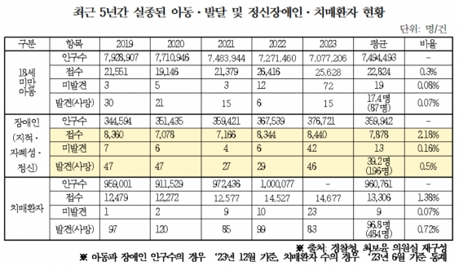
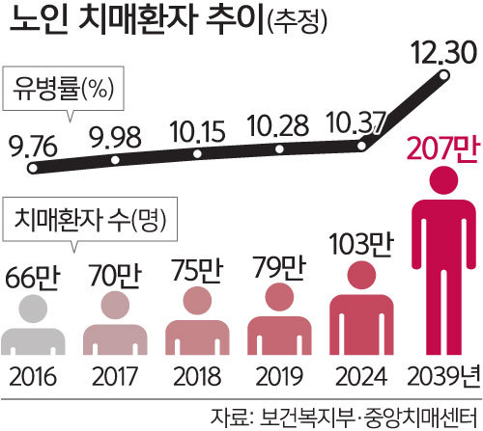
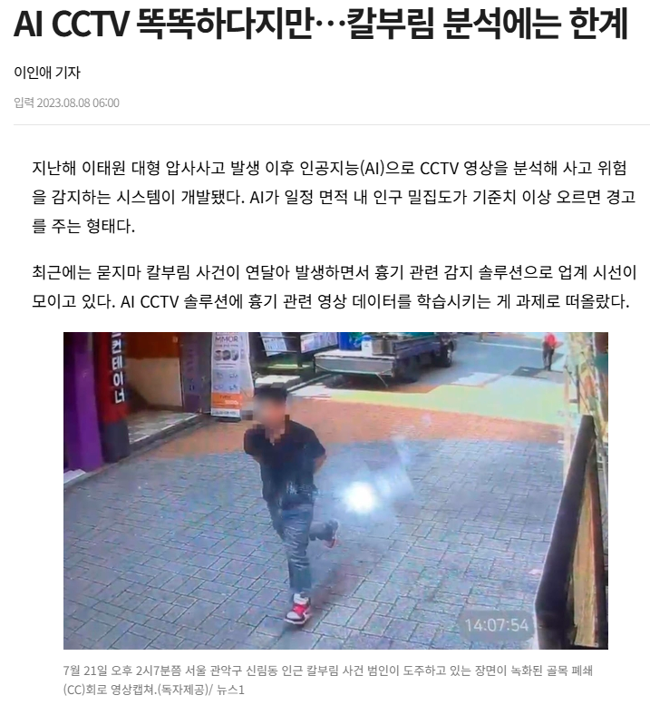
실시간 위기대응 시스템
증가하는 실종자 및 치매 환자 배회 사고
인력 중심 수색 방식 → 즉각적 대응이 어려움
해결방안
→ 안면 인식 기술 활용: 신속한 탐색 / 위치 정보 전달 시스템 구축: 즉각 대응
CCTV 및 인력 중심 수색 방식 → 흉기 소지자의 실시간 탐지와 대응이 어려움
AI 기반 실시간 흉기 탐지 시스템 개발을 통해 해결
증가하는 실종자 및 치매 환자
CCTV의 한계

Slide 7
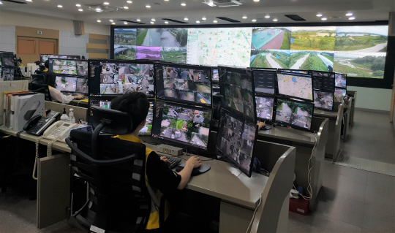
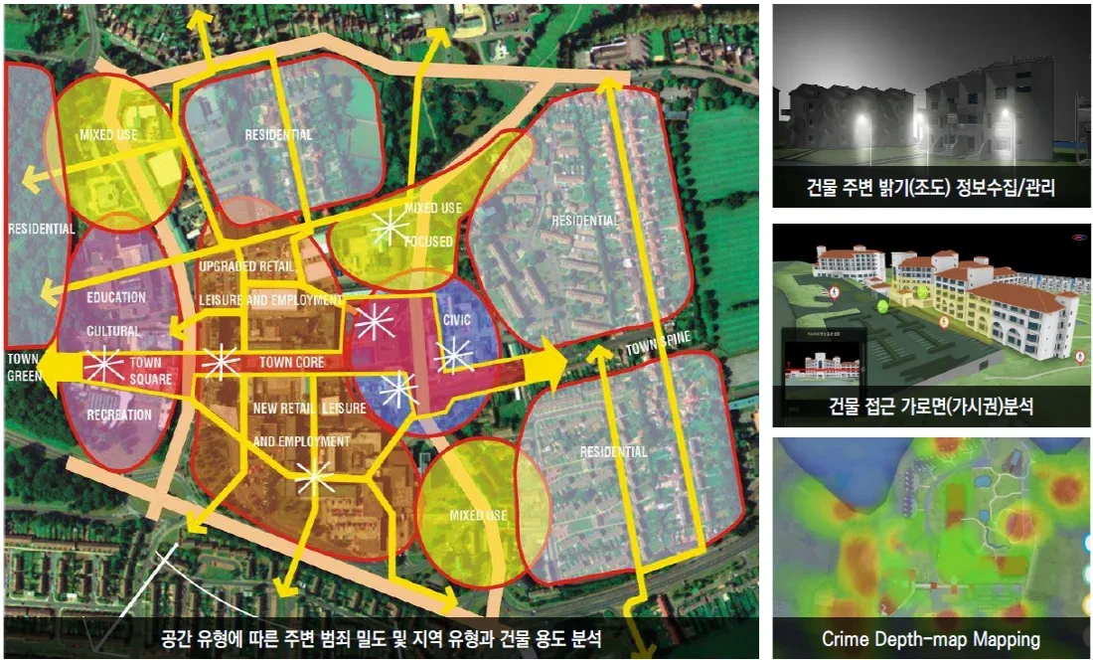
통합형 가상환경 기반 실시간 보안 관제 시스템
기존 보안 시스템의 한계
현장 상황을 직관적이고 신속하게 파악하는데 한계
[방안] 디지털 트윈 기술 활용 → 실시간 가상 환경 시각화 및 원격 관리 체계 구축 ⇒ 몰입감 높은 상황 전달 및 해석
개별적 운영으로 인한 통합 관리 한계를 극복하기 위한 통합 보안 솔루션 구축 필요
기존 보안 시스템의 한계
디지털 트윈을 적용한 범죄 예방 시스템

Slide 8
연구목표 및 내용

Slide 9







연구의 목표
통합 보안 솔루션
01
순찰 시스템
06
다양한 보안 기능을 하나의
플랫폼에서 통합 관리
4족 보행 로봇을 활용한 순찰 보조
탐사 구역 내 자율 순찰
02
디지털 트윈
감응형 회피 알고리즘
실시간 상황 모니터링 및 직관적인 시각화 시스템 구축
05
군중 밀집 상황에서의 효율적인 경로 선택 및 즉각적 회피
흉기 감지
04
안면 인식 기술
03
실종자 및 배회자 탐색 시스템 구축
객체 탐지 모델과 자세 추정 모델을 결합한 AI 기반 위험인물 식별 시스템

Slide 10
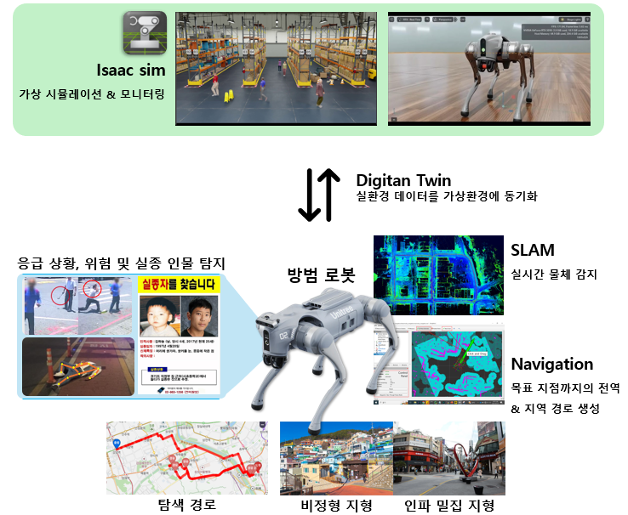
연구의 목표 – 시스템 구성도

Slide 11
연구의 내용
AI 기반의 실시간 흉기 탐지 시스템 개발
군증 감응형 회피 알고리즘 개발
통합 보안 솔루션 개발
01
02
03
04
05
06
지능형 방범 4족 보행 로봇 개발
안면 인식을 이용한 실종자 탐색 시스템 구축
디지털 트윈 기반 통합 모니터링 시스템 구축

Slide 12
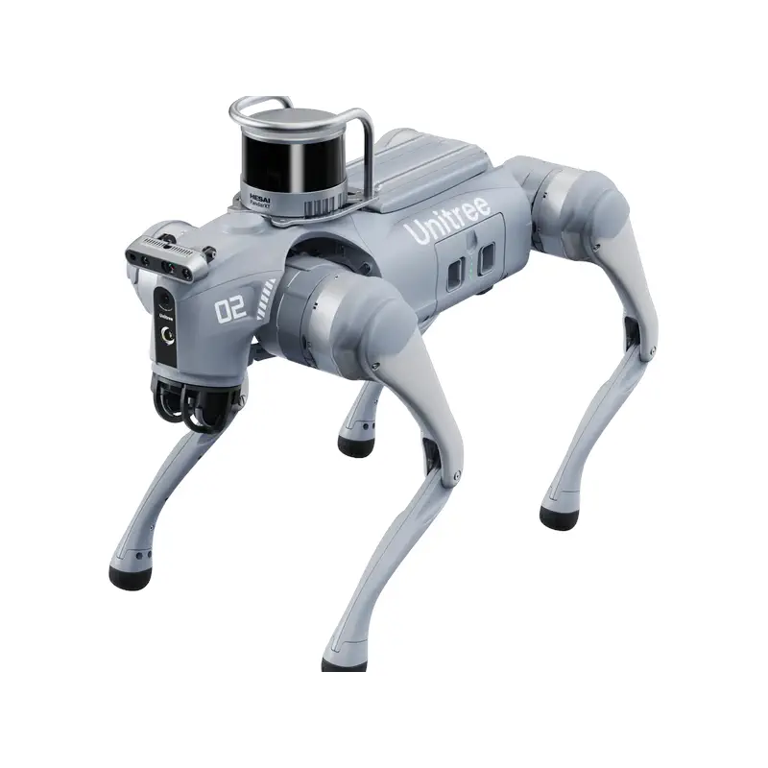
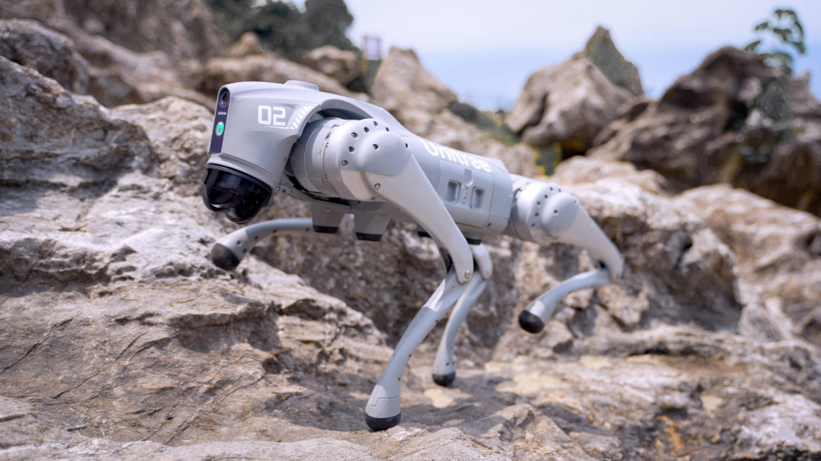
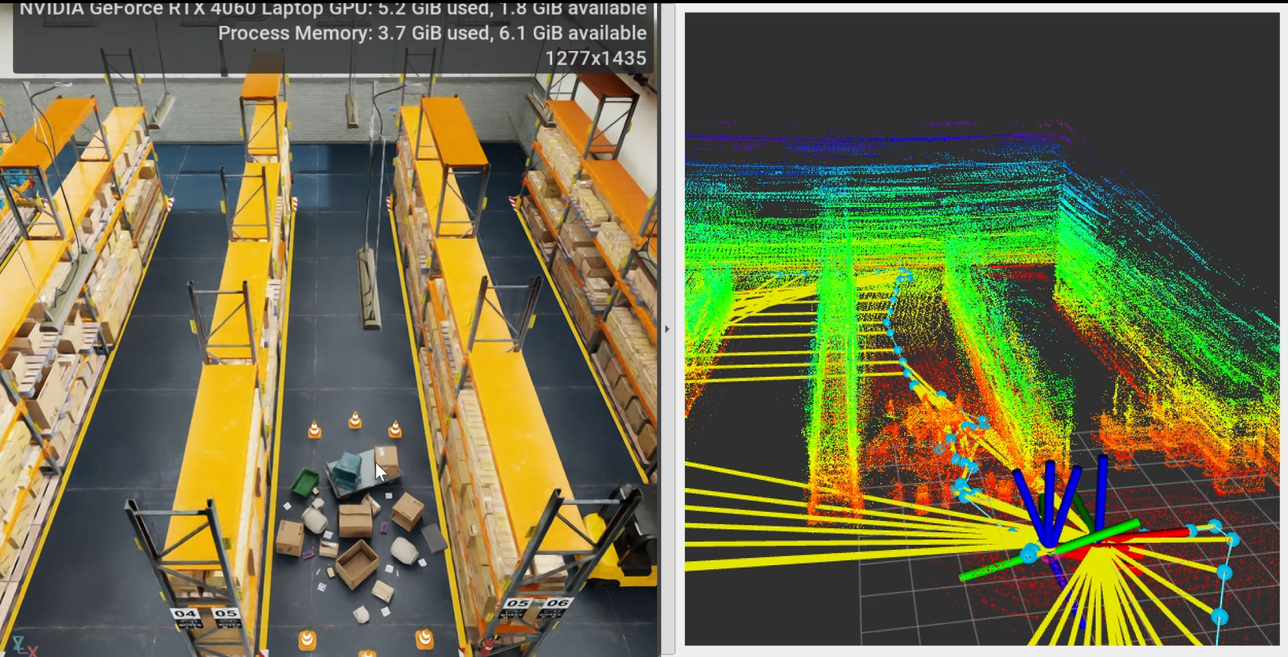
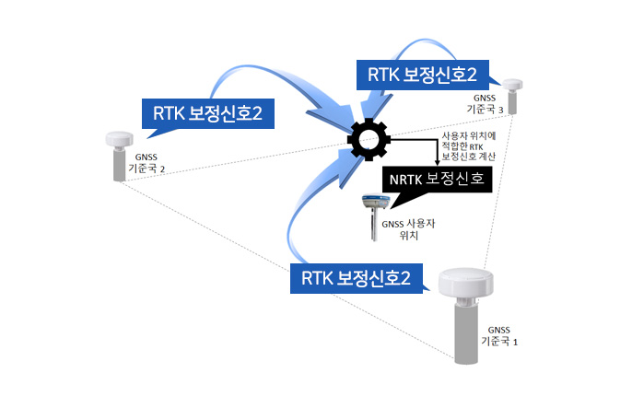
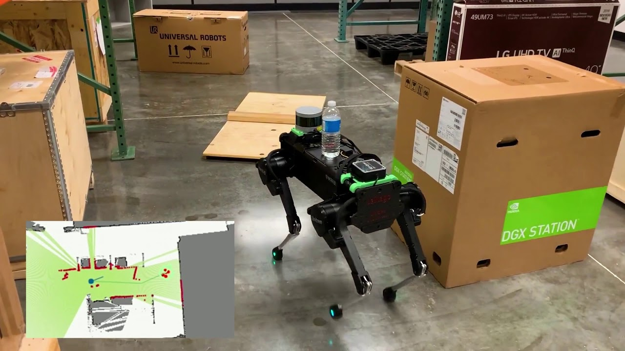
연구의 내용
지능형 방범 4족 보행 로봇 개발
01
02
03
04
05
06
▸ ROS 2 및 NVIDIA ISAAC SIM을 기반으로 한 자율주행 로봇 시스템 설계 및 구현
▸ SLAM(Simultaneous Localization and Mapping) 기술을 활용한 정확한 위치 인식 및 지도 생성
▸ GPS, LiDAR 센서를 활용한 정밀한 자율주행 기능 구현
위치 인식 (SLAM & GPS)
위치 인식 (SLAM & GPS)
자율주행 기능

Slide 13
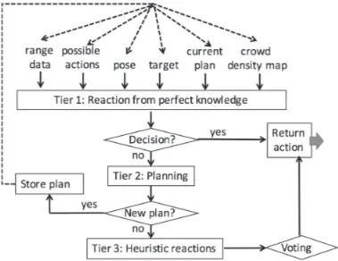
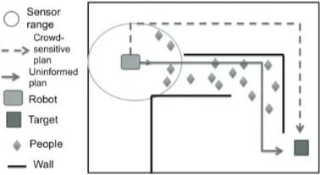
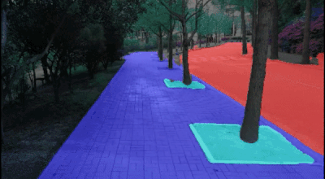
연구의 내용
군중 감응형 회피 알고리즘 개발
02
01
03
04
05
06
▸ 군중 밀집도를 실시간으로 분석하여 로봇의 이동 경로를 동적으로 조정하는 알고리즘 개발
▸ 밀집도가 높은 지역을 우회하여 효율적이고 안전한 순찰 경로 생성
▸ Road segmentation 기술을 이용한 이동 가능한 구역 식별 및 회피 기동 능력 향상
SemaFORR 군중 회피 알고리즘
감응형 회피 경로 계획
이동 가능 구역 식별 (Road segmentation)

Slide 14
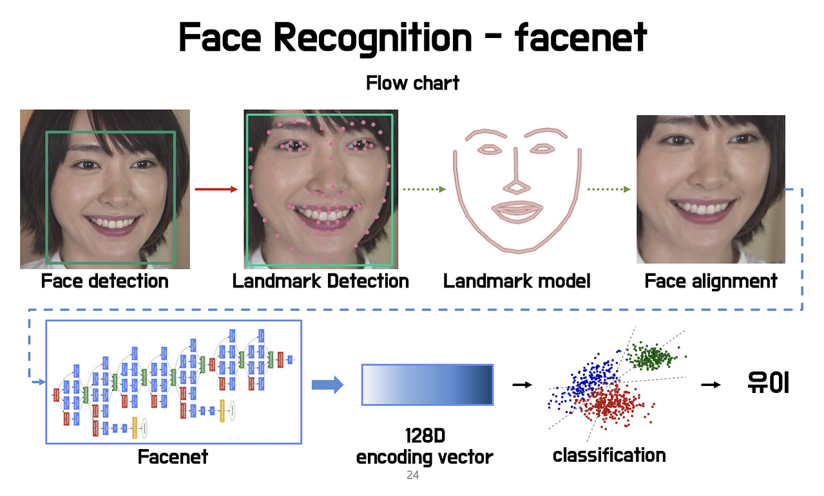
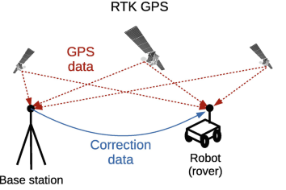
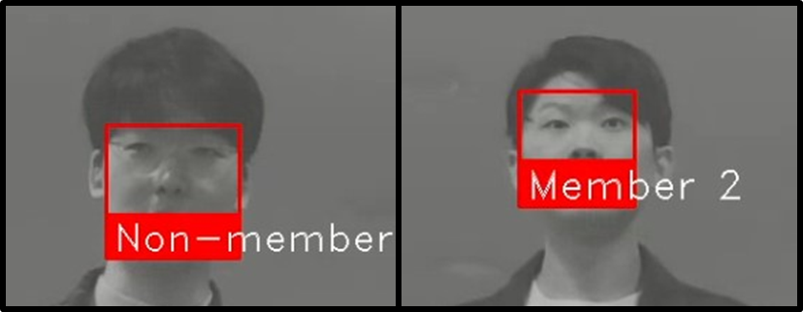
연구의 내용
안면 인식을 이용한 실종자 탐색 시스템 구축
03
01
02
04
05
06
▸ 실시간 안면 인식 기술을 활용하여 실종자 및 치매 환자 등 배회자 탐색 및 발견
▸ 발견 즉시 위치 정보를 통합 플랫폼 및 현장 경찰에게 실시간 전달
안면 인식 기술 (Face Recognition)
구성원(Member) 탐색
위치 정보 전달 (GPS RTK)

Slide 15
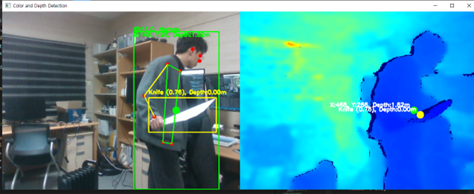
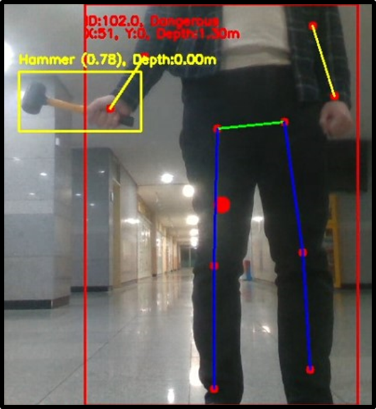
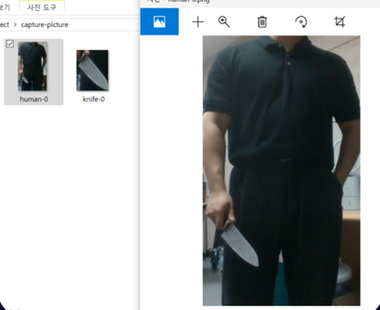
연구의 내용
AI 기반의 실시간 흉기 탐지 시스템 개발
04
01
02
03
05
06
▸ 객체 탐지(Object Detection) 모델을 통해 흉기 소지자 실시간 탐지
▸ 자세 추정(Posture Estimation)을 결합한 정밀한 위험인물 식별
▸ 위험인물 탐지 시 즉시 추적 및 경고 시스템 활성화
무기 탐지
위험인물 식별
위험인물 정보 전달

Slide 16
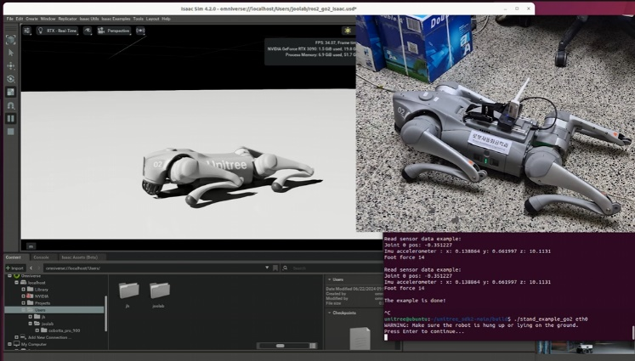
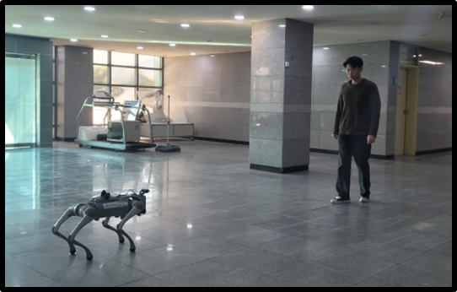
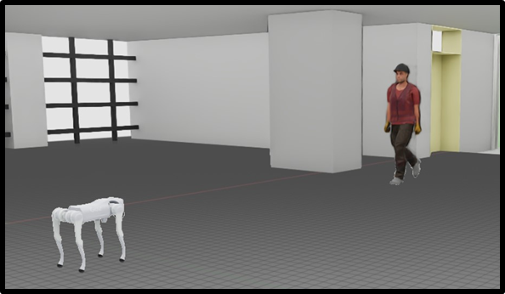
연구의 내용
디지털 트윈 기반 통합 모니터링 시스템 구축
05
01
02
03
04
06
▸ Omniverse 플랫폼을 이용한 디지털 트윈 가상 환경 구현
▸ 현실의 데이터를 가상 환경에 실시간 반영하여 원격 모니터링 수행
▸ 탐지된 모든 정보를 3D 시각화를 통해 직관적으로 제공하여 빠른 상황 판단 및 대응 지원
ROS2 & Isaac sim 디지털 트윈
실환경
가상환경

Slide 17
연구의 내용
통합 보안 솔루션 개발
06
01
02
03
04
05
▸ 자율주행, 군중 회피, 실종자 탐색, 흉기 탐지 및 디지털 트윈 등 다양한 기능을 하나의 플랫 폼으로 통합
▸ 경찰 및 보안 인력이 하나의 시스템 내에서 효율적이고 즉각적인 의사결정과 대응을 수행할 수 있는 통합 보안 플랫폼 구축

Slide 18




예상 도출 성과
국제/국내 논문게재
특허 출원
2편 이상
군중 감응형 회피 알고리즘
디지털 트윈 기반 통합 모니터링 시스템
SW 등록
ICT 챌린지 경진대회 참가 및 수상
자율 방범 로봇 통합 운영 소프트웨어

Slide 19
수행방법 및 추진체계

Slide 20



연구의 수행 계획 및 팀원 역할
이동섭(석사)
프로젝트 총괄, ROS 2 기반 자율주행 및 감응형 회피 알고리즘 개발
[연구 수행 계획]
ROS 2 및 NVIDIA Isaac sim 환경 기반 로봇 시스템 개발 및 운영 소프트웨어 구축
SemaFORR(군중 회피 경로 계획 알고리즘)기반 군중 감응형 경로 생성
AI 기반(실시간 객체 탐지, 자세 추정 및 안면 인식 알고리즘) 위험 요소 식별 및 경고 시스템 구축
디지털 트윈 환경에서의 실시간 시각화 및 원격 모니터링 시스템 구현
이정환(석사)
안면 인식 및 무기 탐지 시스템 개발, 위험인물 식별 기술 개발, 이상 상황 탐지 시스템 개발
장민우(석사)
재직자 과정
디지털 트윈 환경 및 시스템 구축

Slide 21
추진일정

Slide 22
추진 일정
2025.
4月
5月
6月
7月
8月
연구계획 수립 및 기술 조사
연구실 내 디지털 트윈 구현
AXT 1층 공장 디지털 트윈 구현
하드웨어 플랫폼 구축
￭ 4족 보행 로봇 플랫폼 구축 완료
센서 데이터 통합 및 자율주행 알고리즘 개발
군중 밀집도 분석 알고리즘 개발
￭군중 회피 경로 알고리즘 최적화 완료
디지털 트윈 환경 구축 및 연동
￭디지털 트윈 및 자율주행 플랫폼 구축 완료
안면 및 무기 탐지 알고리즘 개발
￭AI 기반 안면 인식 및 무기 탐지 시스템 완성
￭자세 추정 및 위험 인물 식별 시스템 구현 완료
AI 기반 자세 추정 및 위험인물 식별 개발
최종 테스트 & 성능 평가 및 결과물 완성

Slide 23
기대효과

Slide 24




연구성과의 활용방안
스마트 시티
및 공공시설에 적용 가능한 통합 보안
솔루션 구축
치안 공백 해소
및 공공 안전 강화
01
03
A
C
02
04
B
지자체 및 경찰 협업 기반의 실시간 보안 시스템 도입 모델 제시
D
치매 환자 및 실종자 대응 시스템으로의 확장

Slide 25
연구성과의 기대효과
디지털 트윈 기반 지능형 방범 4족 보행 로봇
자율형 방범 기술의 실현을 통한 사회 안전망 혁신
사회적 약자를 위한 기술 활용 확대
국내 보안 로봇 산업 및 디지털 트윈 기술 경쟁력 강화
다중 군중 안전 관리 기술의 선도 사례

Slide 26
감사합니다. Q&A

